Slide 1
Муниципальное общеобразовательное учреждение
«Дашковская средне общеобразовательная школа»
Использование здоровьесберегающих технологий на уроке физической культуры по разделу программы гимнастика в 6 классе.
Тема урока : «Совершенствование акробатических элементов »
Проводящий Гоглова Н.А.
2012г.

Slide 2
Правильная осанка – залог здоровья!
«Осанка –внешность,
манера держать себя.»
Словарь русского языка
С.И.Ожигова.

Slide 3
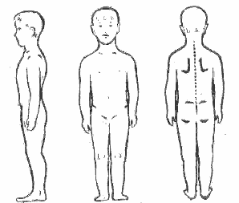
Осанка – это привычная поза тела человека в вертикальном положении.
Человек с правильной осанкой прямо держит голову, спина у него прямая, плечи на одном уровне и слегка отведены назад, живот втянут, а грудь выдвинута вперед.

Slide 4
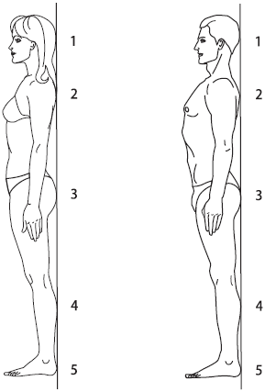
Есть простой способ проверить свою осанку –
встать спиной к стене
в привычной позе.
Если почувствуешь , что стены
касаются затылок, лопатки,
ягодицы и пятки ,
осанка правильная.

Slide 5
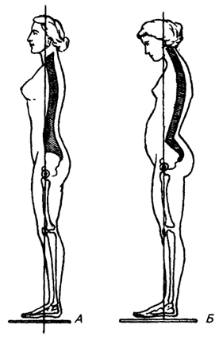
Для неправильной осанки характерны следующие признаки:
опущенная или излишне
запрокинутая вперед голова,
сведенные вперед плечи,
сутулая спина,
запавшая грудная клетка,
выпяченный живот,
распластанные стопы,
и не симметричное положение
правой и левой сторон тела.
При появлении признаков нарушения осанки надо обращаться к врачу.

Slide 6
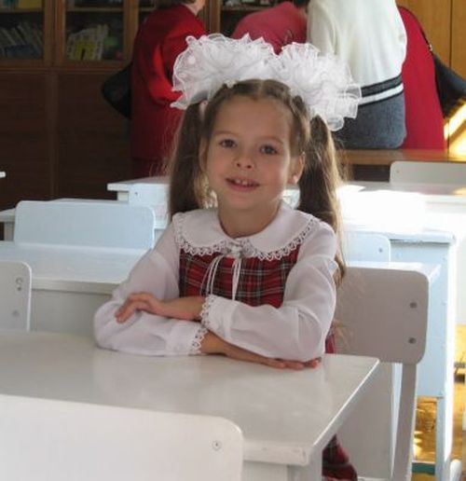
Что нужно делать для улучшения осанки?
Приучай себя сидеть
за партой или за столом
прямо, слегка наклонив
голову, опираясь в области
поясницы о спинку стула,
равномерно положив
обе руки на стол
и не опираясь грудью
в его край.

Slide 7
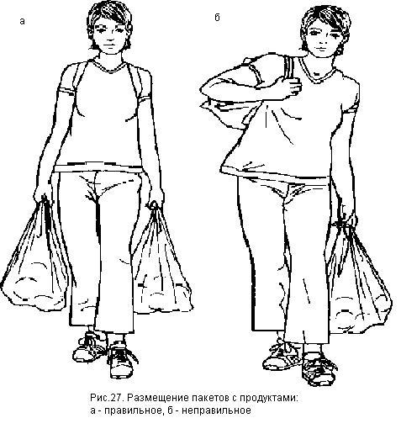
Приучай себя всегда спать на плоской постели и ровном средней женскости матраце .
Не имей привычку носить
портфель, сумку в одной
и той же руке.

Slide 8
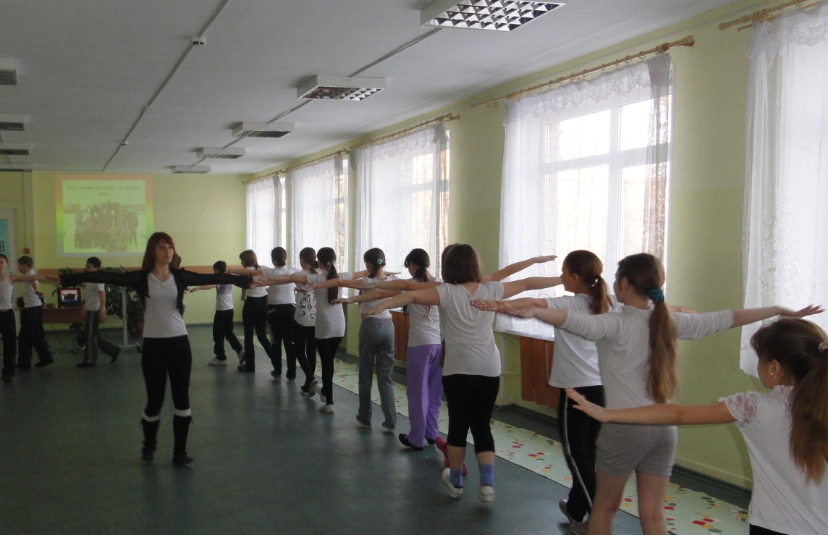
Укреплять мышцы физическими упражнениями.
Гимнастика –это основной вид спорта , входящий в программу олимпийских игр.

